Slide 1
応用5 重複変換と情報圧縮
ブロックノイズをどうなくすのか？

Slide 2
歪み圧縮方式のノイズ
【ブロックノイズ】 量子化処理をブロック単位で行う場合に現れるノイズ
JPEG
⇒ブロック単位で処理すると境界ノイズが発生する
⇒基底を重複させて処理することで境界をなくす
⇒普通に処理すると符号量が２倍に増える

Slide 3
重複直交変換
☜ データをn個に切り分ける
x ∈ R^{n}
ｙ∈ R^{n}
ｚ∈ R^{n}
α=A^{T}x+B^{T}y∈R^{n}, β=A^{T}y+B^{T}z∈R^{n}
☜ ずらして変換していく
Bα=BA^{T}x+BB^{T}y, Aβ=AA^{T}y+AB^{T}z
Bα+Aβ=BA^{T}x+(BB^{T}+AA^{T})y+AB^{T}z
AA^{T}+BB^{T}=I, BA^{T}=AB^{T}=0 ⇔ y=Bα+Aβ
【例】 {u,v ∈ R²} : 正規直交系
☜ n個の成分からn次元ベクトルが復元できる
A^{T}$=\frac{1}{\sqrt{2}}\left(\begin{matrix}u^{T} \\ u^{T}\end{matrix}\right)$
B^{T}$=\frac{1}{\sqrt{2}}\left(\begin{matrix}v^{T} \\ {\text{−}v}^{T}\end{matrix}\right)$

Slide 4
重複双直交変換
α=A^{T}x+B^{T}y, β=A^{T}y+B^{T}z
Bα=BA^{T}x+BB^{T}y, Aβ=AA^{T}y+AB^{T}z
Bα+Aβ=BA^{T}x+(BB^{T}+AA^{T})y+AB^{T}z
AA^{T}+BB^{T}=I, BA^{T}=AB^{T}= 0 ⇔ y=Bα+Aβ
【例1】 {u, v ∈ R²}, {u, v ∈ R²} : 双直交系
A^{T}$=\frac{1}{\sqrt{2}}\left(\begin{matrix}u^{T} \\ u^{T}\end{matrix}\right)$
B^{T}$=\frac{1}{\sqrt{2}}\left(\begin{matrix}v^{T} \\ {\text{−}v}^{T}\end{matrix}\right)$
A $=\frac{1}{\sqrt{2}}( )$
B $=\frac{1}{\sqrt{2}}( )$
$$u$$
$$u$$
$$v$$
-$v$

Slide 5
サブバンド符号化（jpeg2000）
帯域（低・高）二分割フィルター(重複双直交変換)を縦横にかける
ＬＬ
Ｌ
ＬＬ
ＬＬ
HＬ
HＬ
HＬ
ＬH
HH
ＬH
ＬH
HH
H
HH

Slide 6
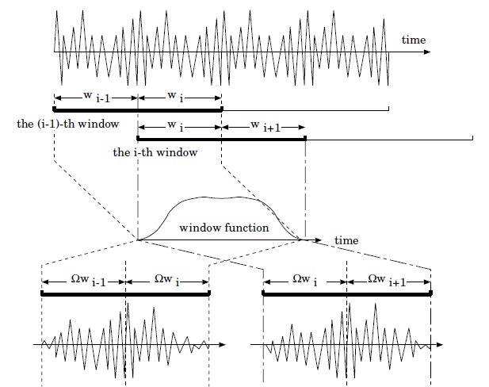
MDCTと窓関数（mp3）
【音響周波数変換符号化の論法】
ブロック符号化では境界部分にノイズが発生する
（一定周期のノイズとなるため致命的）
左右が零に収束する窓関数をかける
重複による符号の冗長性
重複直交変換
前半は“腹”となる部分が後半では“節”となるため，
滑らかに接合できる．

Slide 7
大きな疑問
窓の左：α
窓の右：β
x
符号化対象となる値 ⇒ 左：αx 右：βx
単純に波形を処理すると，どう考えても復元できない！

Slide 8
復元のトリック
＋
―
隅関数
奇関数
エンコーダ窓 ⇒
αx+βy
αx+βy
βx’-αy’
-βx’+αy’
デコーダ窓 ⇒
ααx+αβy
αβx+ββy
ββx’-αβy’
-αβx’+ααy’
重複加算 ⇒
ααx’+αβy’
αβx'+ββy’
(αα+ββ)x’
(αα+ββ)y’

